Slide 1
要求定義と
要件定義
60161053 前田欣耶

Slide 2
目次

Slide 3
１.プロセス
代表的な開発手法
・ウォーターフォール型
・スパイラル型
・アジャイル型

Slide 4
ウォーターフォール型

Slide 5
要求定義と要件定義の違い
要求定義…顧客の要求を見定める工程。どのような問題があり、どのように解決したいか、を整理して文書化する。その文書を要求定義書という。
要件定義...要件定義をもとにして、システム化すべき項目(システムの要件)を整理する工程。整理した項目を文書化したものを要件定義書という。

Slide 6
顧客の要求
要求定義書
要求定義
ヒアリング、インタビューを通して要求を引き出し文書にまとめる
要件定義
あやふやな考えやイメージ。
重複、不足、矛盾がありそう
重複、不足、矛盾をなくしシステムに組み込む機能を整理し、文書にまとめる
要件定義書

Slide 7
機能要求と非機能要求
顧客からの要求
・機能要求
顧客の業務に必要な処理を実現するための機能
例えば掲示板
「名前、本文、題名を入力する」、「投稿する」
・非機能要求
顧客の業務に必要ではないが、あったほうが良い機能
例えば掲示板
「スパム対策」、「１秒以内の連続投稿」

Slide 8
サービス評価の考え方１
・商用化の判断材料
・「市場性」
・「収益性」
…新しいサービスを考え出したとき、商用として成り立つかどうかの判断材料
…顧客にとって魅力的で、顧客が必要だと感じるサービスでなければならないという観点
…サービスを開始するまでに必要な初期投資と、サービスを提供している間にかかり続けるランニングコストがかかるが、設定した時期までにその両方のコストを回収できるだけの利用者が集まるかどうかという観点

Slide 9
ランニングコスト(１年目)
ランニングコスト(２年目)
サービス開始後
・
・
・
初期投資
サービス開始前
・「先見性」
…他社に先駆けて市場を開拓。後続する他社よりも一定の期間は優位にサービスを展開できる可能性が高くなる。

Slide 10
サービス評価の考え方２
商用化のためのサービス評価
…サービスにどのような特性があれば商用化に向いているか
作者が考えた８つの評価基準
・技術的な合理性があり美しいか
・世の中の技術的な流れをフォローしているか
・熱烈なファンや技術的なリーダーがいるか
・サービスを有効活用できる環境が広く社会に整っているか
・十分な開発費をかけたか
・視野が広がり得る機能を持っているか
・現行サービスと比べて十分な性能があるか
・誰にとっても使いやすいか

Slide 11
要件定義書の記述項目と記述例１
要件定義書の作成手順
１、要求定義書の記述内容をしっかり把握する
２、要求定義書の内容をシステム化することを想定し、重複する機能があれば除去、不足する機能があれば追加する
３、システム化した際の、機能間の矛盾を確認し、課題がある場合は解決する
４、どの機能をシステム化するかというシステム化の範囲を決定する
５、要件定義書にまとめる

Slide 12
要件定義書の作成手順 補足と具体例
２、要求定義書の内容をシステム化することを想定し、重複する機能があれば除去、不足する機能があれば追加する
例えば、掲示板の要求定義の項目に「管理者のみが掲示板の詳細を設定できるようにする」とあった場合
どこかに「管理者がパスワードを設定」「パスワードを入力」という機能要件を追加しないといけない。

Slide 13
要件定義書の作成手順 補足と具体例
３、システム化した際の、機能間の矛盾を確認し、課題がある場合は解決する
例えば、掲示板の要求定義の項目に「ユーザは自由に書き込める」、「ユーザはURLを本文に書き込めない」とあった場合
このような矛盾は解決し、システム全体で一貫性を保つようにする必要がある。

Slide 14
要件定義書の作成手順 補足と具体例
４、どの機能をシステム化するかというシステム化の範囲を決定する
基本的には要求定義所に書かれた範囲がシステム化の範囲だが、
期限、予算、あるいは２、３で変更があった場合、システム化の範囲を再設定しなければならない。

Slide 15
要件定義書の記述項目と記述例２
要件定義書の記述項目とポイント
・要件定義書の記述項目
定められているわけではないが、少なくとも表
の項目は含む
・役割分担、責任分担を明確にする
分担者を記述することで言った言わないの争い
を避ける
・「しないこと」も明記する
要求定義書に書かれていないことが「しないこ
と」なのか「まだ決まっていないこと」なのか
はっきりさせるため

Slide 16
要件定義書の記述項目
記述項目 | 内容
背景 | システム化対象業務の背景や現状
課題 | システム化対象業務の課題
目的、方針 | システム化する目的や、課題の解決方針
概要 | システム化の概要や特徴
機能 | システムが持つ機能の概略
システム化の範囲 | システム化する業務や機能の範囲
導入、移行計画 | システム化の導入時期や既存システムからの移行方法
運用、保守 | システムの運用や保守の体制、方法など
工程計画 | 仕様策定、設定、開発、テスト、導入などの主要な作業の完了時期
体制 | 開発を進める際の人的体制や作業環境など
成果物 | 顧客に納入する文書やプログラムなどの一覧

Slide 17
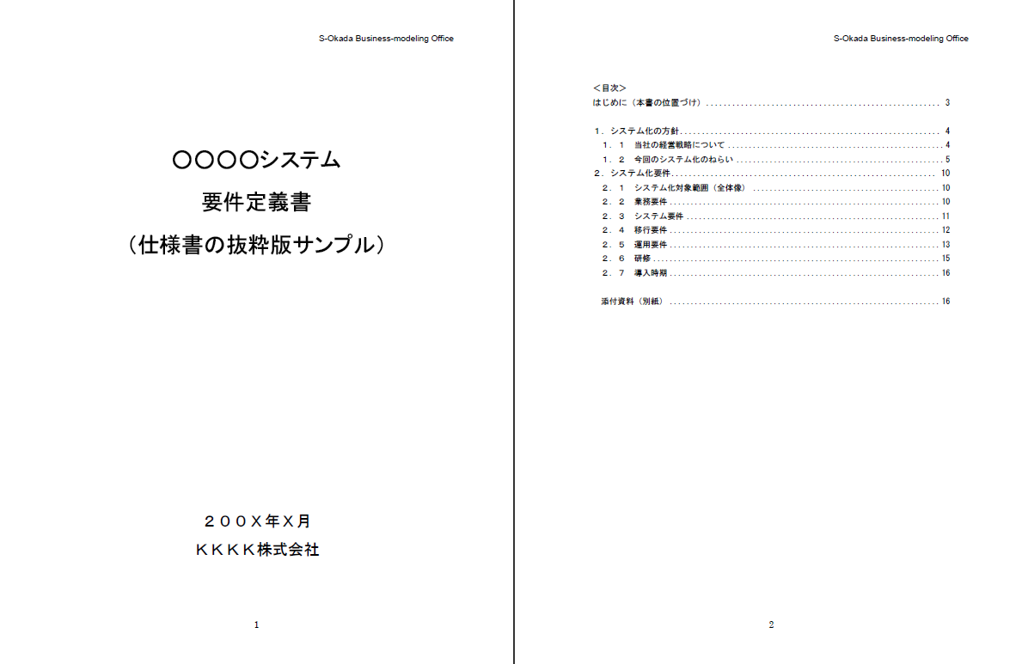
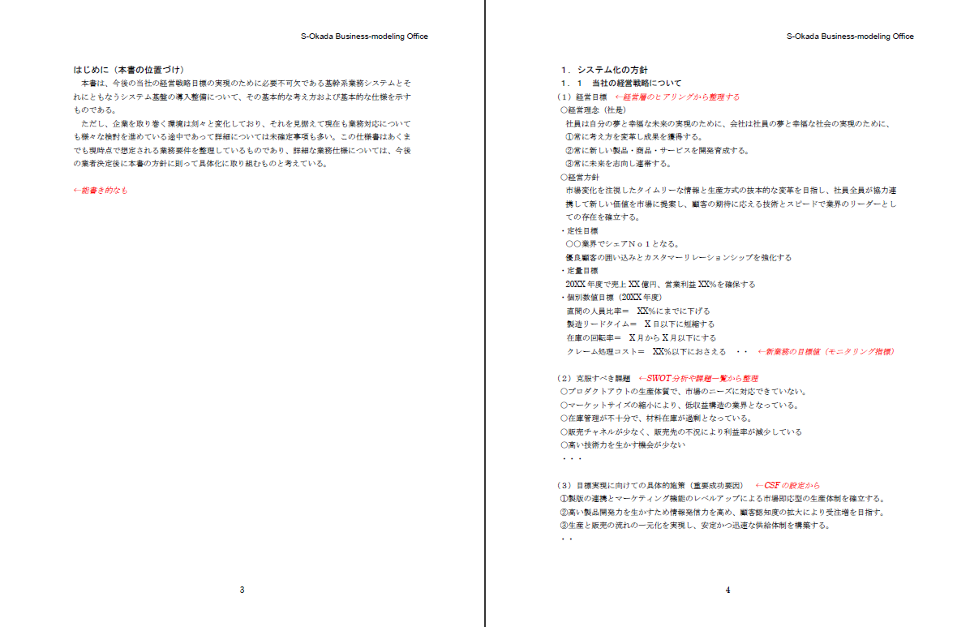
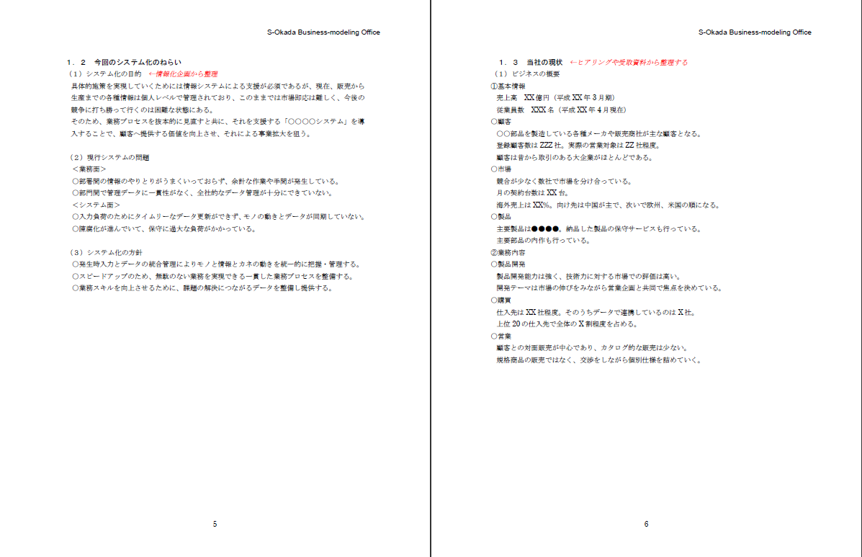
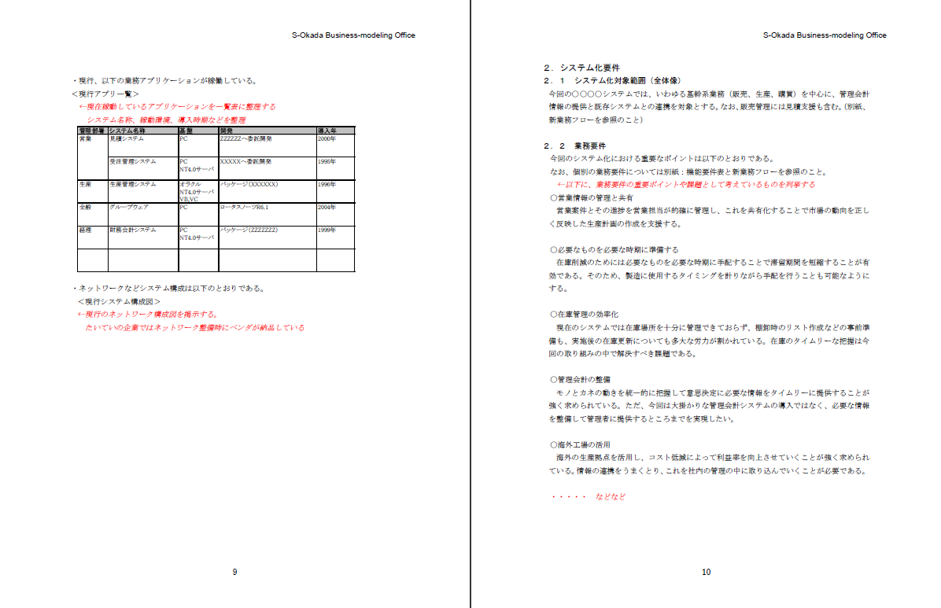
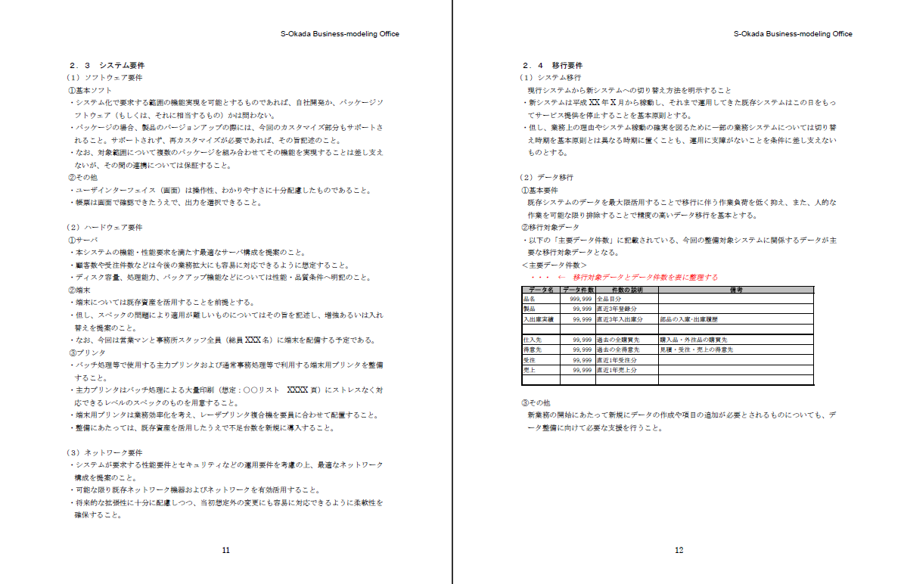
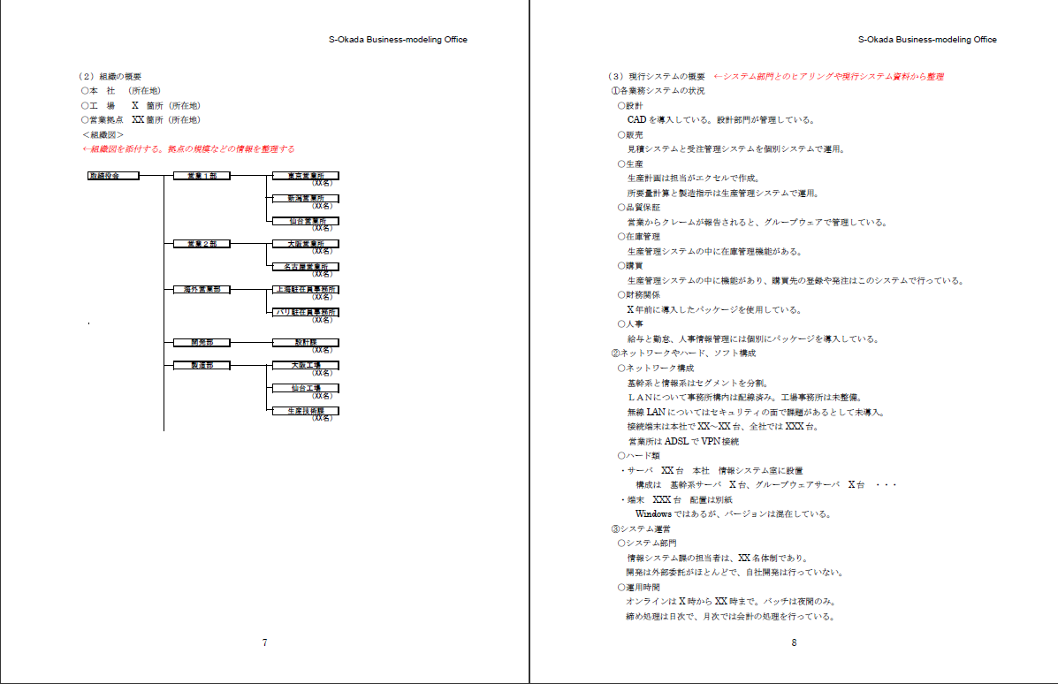
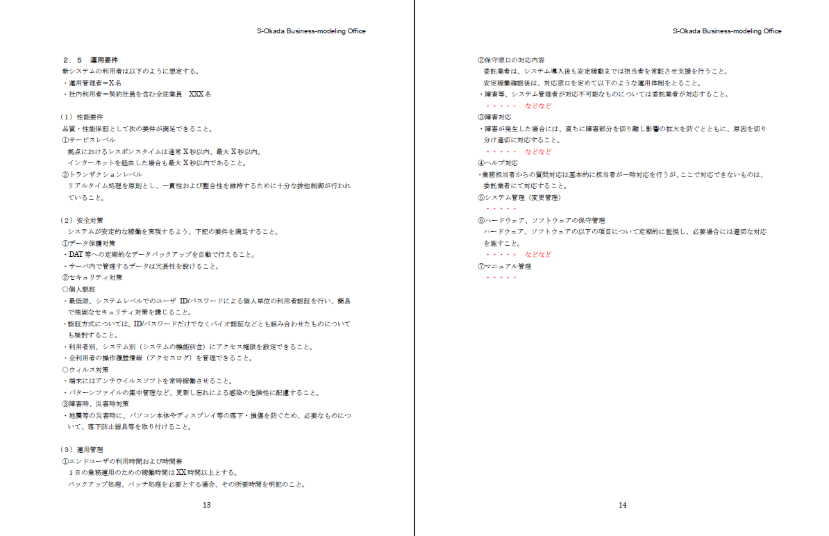
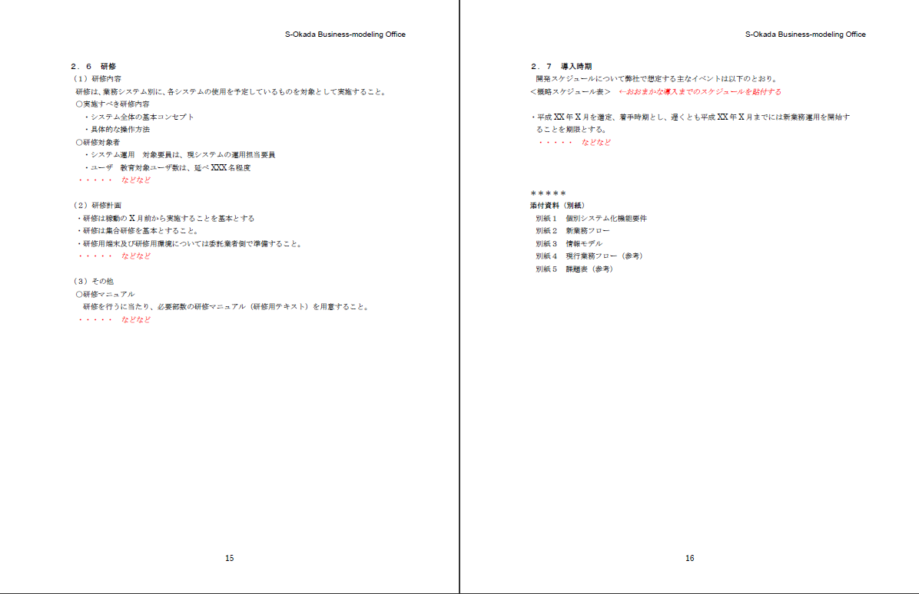
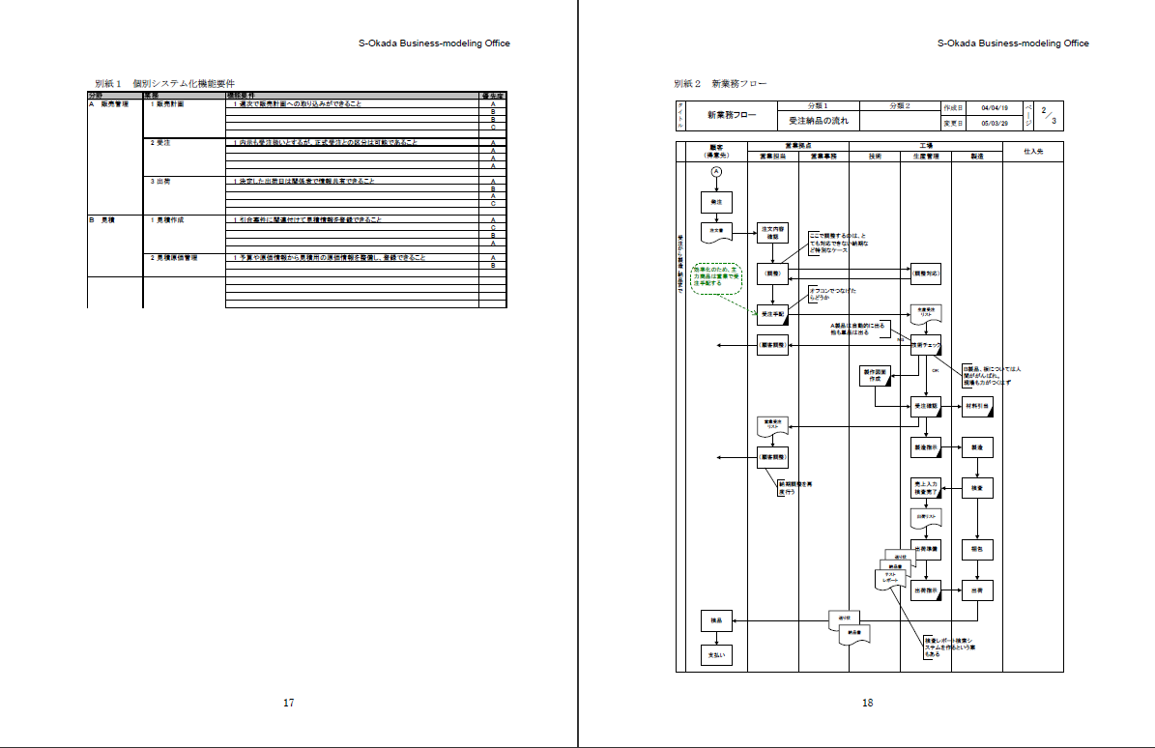
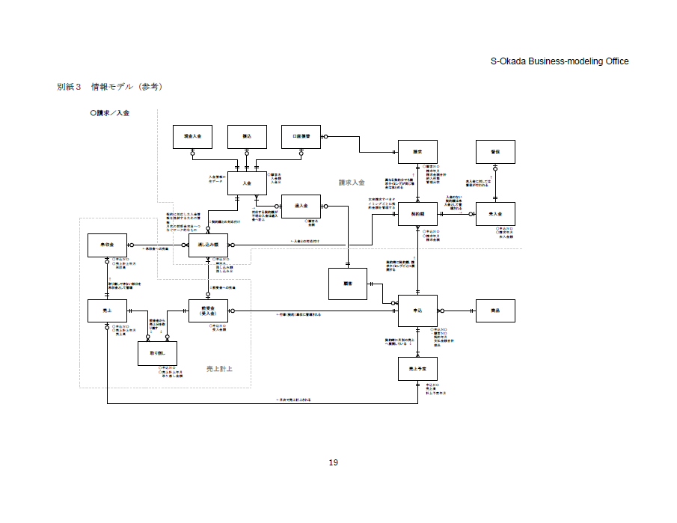

Slide 18
非機能要求の分類
特性 | 考慮される事項の例
機能性 | 必要な他システムと接続できるか、適切なセキュリティは確保されているか、など
信頼性 | 潜在問題を回避する能力、故障時にデータを回復する能力、など
使用性 | 利用者が使い方を理解しやすいか、標準の使い方に沿っているか、など
効率性 | 適切な応答時間で反応するか、適切なメモリ利用量か、など
保守性 | 欠陥の診断や問題個所の識別ができるか、必要な修正が加えられるか、など
移植性 | 異なる環境でも使えるか、ほかのソフトと共存できるか、など
障害抑制性 | 障害の発生を防げるか、障害の広がりを防げるか、など
効果性 | 投資効果は十分か、など
運用性 | 品質目標をクリアしているか、災害対策は十分か、など
技術要件 | 技術要件システムの構成は適切か、開発標準は適切か、など

